Slide 1
KISS FERENC Erdészeti Technikum Szeged

Slide 2
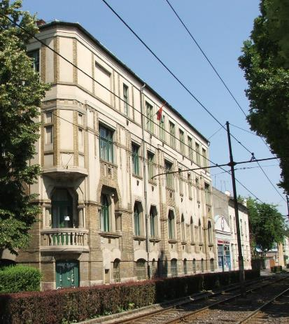
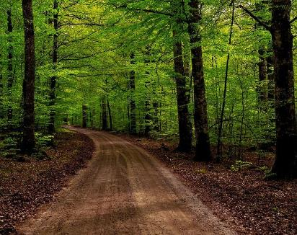
Milyen képzést ajánlunk?
ERDÉSZTECHNIKUS (SZJSZ 5 0821 17 02)
képzés

Slide 3
Kiknek ajánlunk?
Azoknak, akik:
kedvelik a természetet;
érdeklődnek az erdész, a vadász szakma iránt;
akik a családi erdők kezelését saját maguk szeretnék végezni;
akik érettségi után szakirányú felsőoktatási intézményben akarnak továbbtanulni;
érdeklődnek a természetvédelemi pályák iránt.

Slide 4
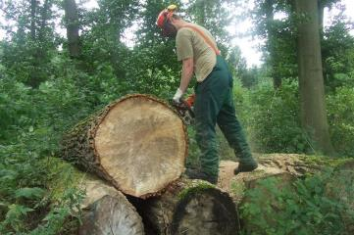
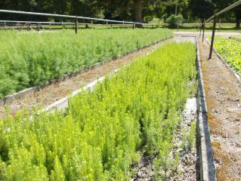
Mivel foglalkozik az erdész? I.
erdőgazdálkodás terén:
szaporítóanyag-előállítás és -gyűjtés,
maggazdálkodás,
csemetetermesztés,
erdőművelési munkák
erdőtelepítés, erdőfelújítás, erdőnevelés
erdőhasználat, erdővédelem

Slide 5
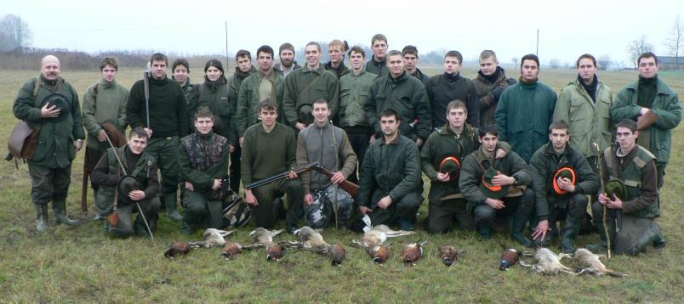
Mivel foglalkozik az erdész? II.
vadgazdálkodás terén:
vadgazdálkodási,
vadászati,
vadtenyésztési feladatok ellátásával.

Slide 6
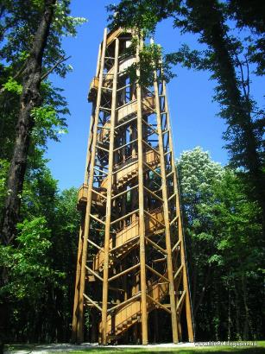
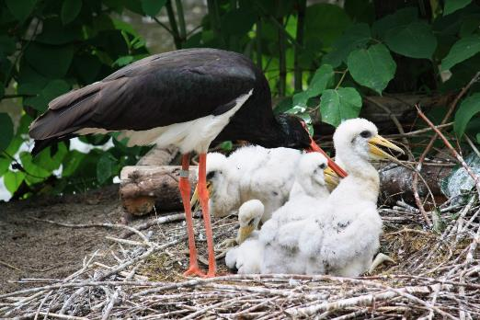
Mivel foglalkozik az erdész? III.
természetvédelem terén:
védett természeti területeken lévő erdők kezelésével.

Slide 7
Hol lehet erdésztechnikusként elhelyezkedni? I.
állami erdőgazdaságoknál,
vadásztársaságoknál,
magán erdőgazdálkodóknál,
egyéb erdőgazdálkodással foglalkozó társaságoknál,
önkormányzatoknál,
erdőtervezőségnél,
csemetekerteknél, faiskoláknál

Slide 8
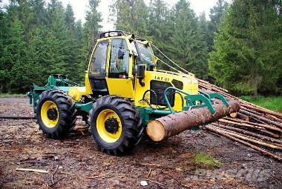
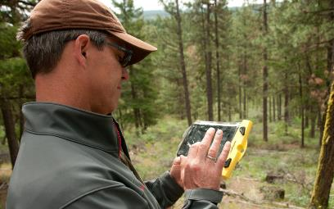
Hol lehet erdésztechnikusként elhelyezkedni? II.
önálló erdészeti és kertészeti vállalkozásoknál (erdőgazdálkodás, fakitermelés, erdőművelés, szállítás, fakereskedelem, csemetetermesztés, maggazdálkodás területén).

Slide 9
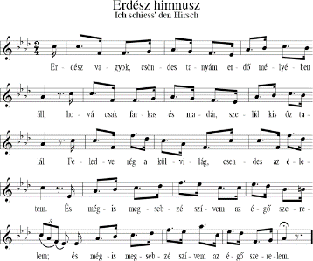
Ezen felül miért jó erdésznek lenni?
Mert:
egy sajátos közösség az erdészek és vadászok közössége,
egész életre meghatározó kapcsolatok keletkeznek.

Slide 10
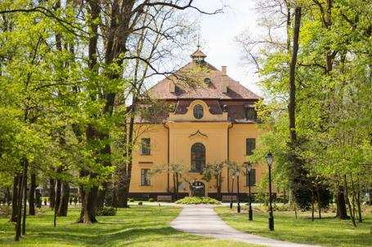
Hogyan képezzük az erdésztechnikusokat?
A képzés időtartama:
5 éves osztatlan technikumi képzés
érettségi után: 2 év

Slide 11
Hogyan képezzük az erdésztechnikusokat?
Oktatott tantárgyak:
9-10. évfolyam:
közismereti tárgyak (idegen nyelv, matematika, nyelvtan, informatika csoportbontásban)
szakmai alapozó tárgyak
10. évfolyam végén ágazati alapvizsga
11-12. évfolyam:
közismereti tárgyak (idegen nyelv, matematika, nyelvtan, informatika csoportbontásban)
szakmai tárgyak (ezek aránya nő)
van lehetőség emelt szinten tanulni érettségi tárgyakat,
12. évfolyam végén előrehozott érettségi vizsga tehető 3 tárgyból (matematika, magyar, történelem)

Slide 12
Hogyan képezzük az erdésztechnikusokat?
Oktatott tantárgyak:
13. évfolyam
idegen nyelv és szakmai tantárgyak
13. évfolyam végén
érettségi vizsga idegen nyelvből
emelt szintű érettségi vizsga szakmai tárgyakból
Eredmény:
TECHNIKUSI OKLEVÉL
+
ÉRETTSÉGI BIZONYÍTVÁNY

Slide 13
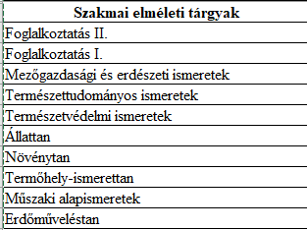
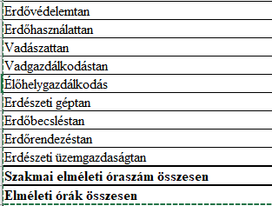
Hogyan képezzük az erdésztechnikusokat?
Oktatott tantárgyak:
(ezek voltak korábban!)

Slide 14
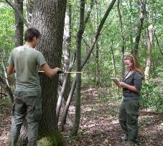
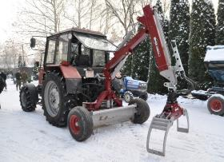
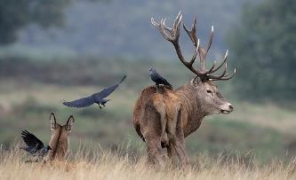
Hogyan képezzük az erdésztechnikusokat?
Gyakorlati képzés formái:
heti gyakorlat,
évközi összefüggő gyakorlat,
nyári összefüggő gyakorlat:
tanulmányi kirándulás,
kihelyezett egyéni gyakorlat (pl.:erdőgazdaságoknál)

Slide 15
Hogyan képezzük az erdésztechnikusokat?
Mivel foglalkozunk gyakorlatokon?
A teljesség igénye nélkül!

Slide 16
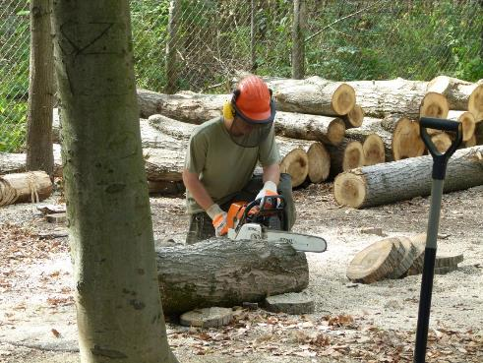
Hogyan képezzük az erdésztechnikusokat?
Mivel foglalkozunk gyakorlatokon?
„motorfűrészes munkák”

Slide 17
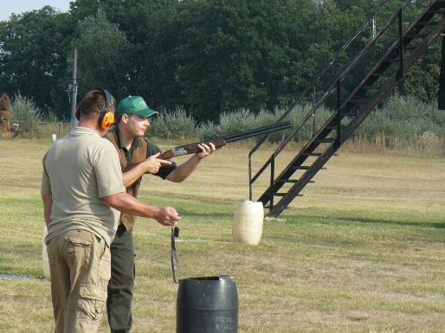
Hogyan képezzük az erdésztechnikusokat?
Mivel foglalkozunk gyakorlatokon?
„lövészet”

Slide 18
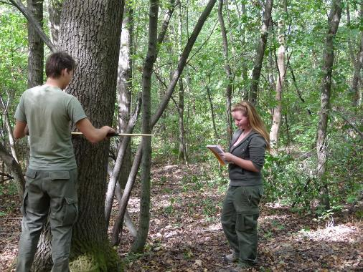
Hogyan képezzük az erdésztechnikusokat?
Mivel foglalkozunk gyakorlatokon?
„erdőbecslés”

Slide 19
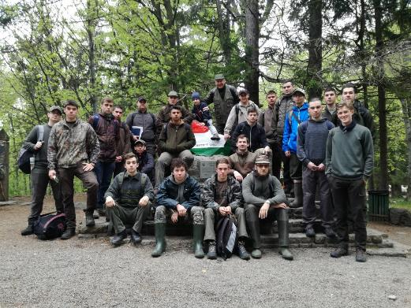
Hogyan képezzük az erdésztechnikusokat?
Mivel foglalkozunk gyakorlatokon?
„tanulmányút”

Slide 20
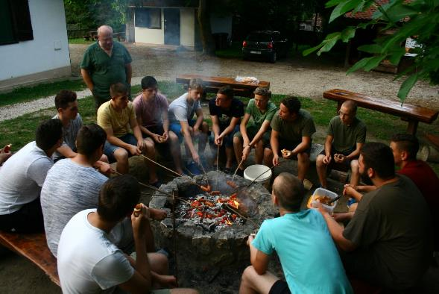
Hogyan képezzük az erdésztechnikusokat?
Mivel foglalkozunk gyakorlatokon?
„tanulmányút”

Slide 21
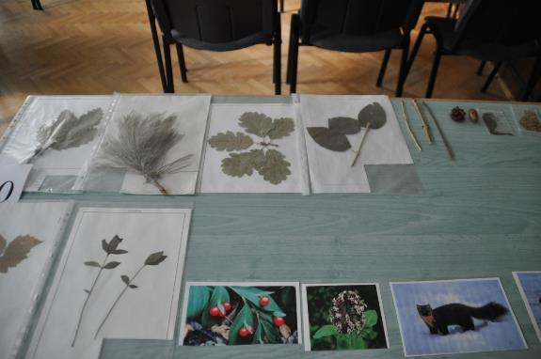
Hogyan képezzük az erdésztechnikusokat?
Mivel foglalkozunk gyakorlatokon?
„felismerés”

Slide 22
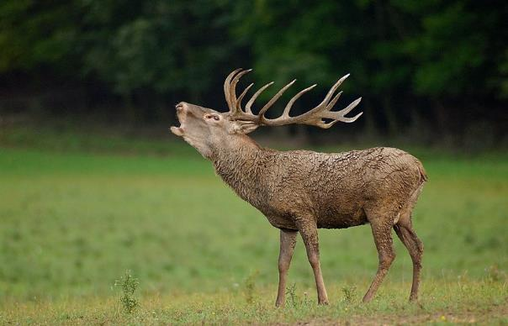
Hogyan képezzük az erdésztechnikusokat?
Mivel foglalkozunk gyakorlatokon?
„vadgazdálkodási gyakorlatok”

Slide 23
Miért Szeged? Mert…
…iskolánkban több, mint 60 éve van erdészoktatás.

Slide 24
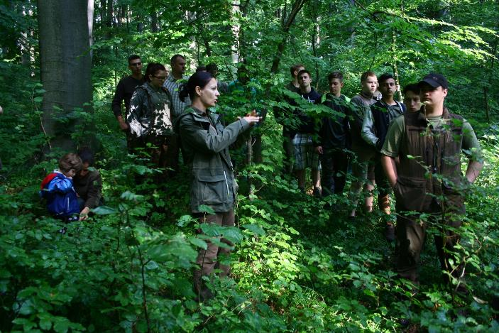
Miért Szeged? Mert…
…jól felkészült szakemberek oktatnak.

Slide 25
Miért Szeged? Mert…
…iskolánk jó kapcsolatot ápol a későbbi potenciális munkaadókkal.

Slide 26
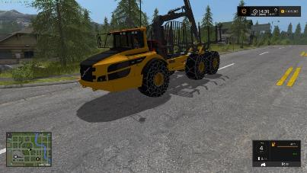
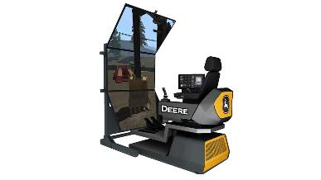
Miért Szeged? Mert…
…hasznos és naprakész információkat szolgáltató gyakorlatokat biztosítunk.

Slide 27
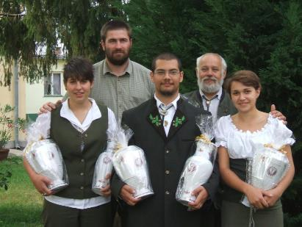
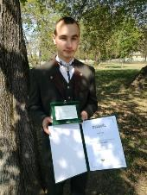
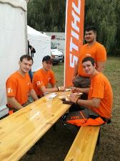
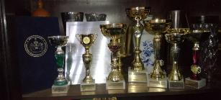
Miért Szeged? Mert…
…tanulmányi versenyeken diákjaink gyakran érnek el jó helyezést.
Országos Szakmai Tanulmányi Verseny
ÁSZÉV
Országos Ifjúsági Vadászvetélkedő
Dr. Szepesi László Országos Erdész Gépész Verseny
STIHL fakitermelő versenyek
Bársony István Prózamondó Verseny
Kitaibel Pál Biológia Verseny
Fedezd fel az örökséged!
stb.

Slide 28
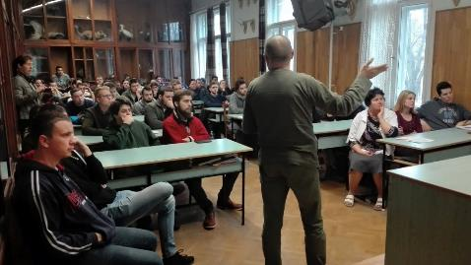
Miért Szeged? Mert…
…ez a képzés a szakmai irányú továbbtanulásnál jó alapot és többlet pontszámot ad.
Soproni Egyetem Erdőmérnöki Kar
Szegedi Tudományegyetem Természettudományi és Mezőgazdasági Kar
Szent István Egyetem Mezőgazdaság- és Környezettudományi Kar (Gödöllő)

Slide 29
Miért Szeged? Mert…
…a Kiss Ferenc Alapítvány az Erdészoktatásért jelentősen támogatja a diákokat.
tanulmányút szervezésével,
tanulmányi ösztöndíjjal,
szociális ösztöndíjjal.

Slide 30
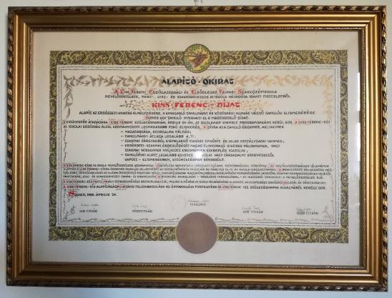
Miért Szeged? Mert…
…legkiemelkedőbb diákjaink „Kiss Ferenc-díj”-ban részesülnek!

Slide 31
Miért Szeged? Mert…
…szakmai szakkörökön lehet részt venni.
…kollégiumi elhelyezés lehetséges.
…vadászkürt együttesünk van.
…kedvezményes a jogosítvány szerzési lehetőség.
…kedvezményes a vadászvizsga megszerzése.
…egyéb gépkezelői jogosítványok kapcsolódnak
a végzettséghez.
…tanulószerződés kötésére van lehetőség.

Slide 32
Hogyan lehet jelentkezni? I.
Mi szükséges hozzá?
kitöltött jelentkezési lap (honlapunkról letölthető)
egészségügyi alkalmasság
központi felvételi megírása (magyar + matematika).

Slide 33
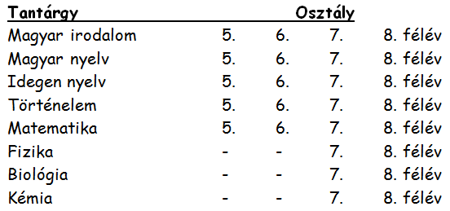
Hogyan lehet jelentkezni? I.
Mi szükséges hozzá?
felvételi pontok számítása:
Magyar nyelv és matematika általános központi írásbeli felvételi dolgozatok pontszámait összeadjuk (max.: 2*50 pont= 100 pont).
A fent felsorolt általános iskolai tantárgyak osztályzatait összegezzük és a kapott pontszámot megfelezzük (max.: 26*5=130 pont/2= 65 pont)
S az így kapott összpontszám alapján történik a tanulók rangsorolása (max: 100 pont + 65 pont = 165 pont).

Slide 34
További információk, kapcsolat:
Web: kissf-szeged.sulinet.hu
Facebook: facebook.com/kissferencerdeszeti
E-mail: igazgato@kissf-szeged.sulinet.hu
Telefon: 62/548-931

Slide 35
Várunk szeretettel Szegeden a KISS FERENC ERDÉSZETI Szakgimnáziumban!
Üdv az erdésznek!

